Slide 1

SOFTWARE DE CONSTRUÇÃO · PORTUGAL & FRANÇA
Do mapa de quantidades
à conta final
Orçamentação, medições, orçamentos, obra e faturação por autos numa só ferramenta, pensada para artesãos e PME da construção.
Apresentação comercial · Novembro 2026

Slide 2
PORQUÊ O CONSTRUPILOT
Uma informação introduzida uma vez serve até à conta final
Hoje
Com o ConstruPilot
Orçamentos feitos à noite em folhas de cálculo
Medições refeitas a cada versão da planta
Mapa de quantidades orçamentado linha a linha
Adiantamentos perdidos na hora do auto
Lembretes e retenções esquecidos
Biblioteca de preços que cresce a cada obra
Medições feitas diretamente no PDF ou DWG
Mapa lido, lotes detetados, preços propostos
Adiantamento recebido deduzido automaticamente
Lembrete aos 7 dias, conta final num clique

Slide 3






A CADEIA COMPLETA
Seis etapas, uma única base
01
02
03
04
05
06
Orçamentar
Mapas de quantidades
Medir
PDF · DWG · DXF
Assinar
Orçamento, QR, online
Acompanhar
Obra, cliente
Faturar
Adiantamento, autos
Fechar
Conta final
Web, Android e iOS · alojamento na União Europeia · patente n.º FR2611044

Slide 4




1 · ORÇAMENTAÇÃO
Orçamentar o mapa do arquiteto
Vários mapas e cadernos de encargos
Mapas Excel com várias folhas num mesmo estudo.
Os seus preços primeiro, a IA depois
Lotes detetados; a IA só completa as linhas desconhecidas, com origem registada.
Instruções em linguagem natural
« Não orçamentes o cerâmico, margem 12 % » e alerta para omissões.
Subempreiteiros comparados
Consulta por lote, resposta online sem conta, preço escolhido num clique.
Captura real da plataforma (versão francesa)

Slide 5
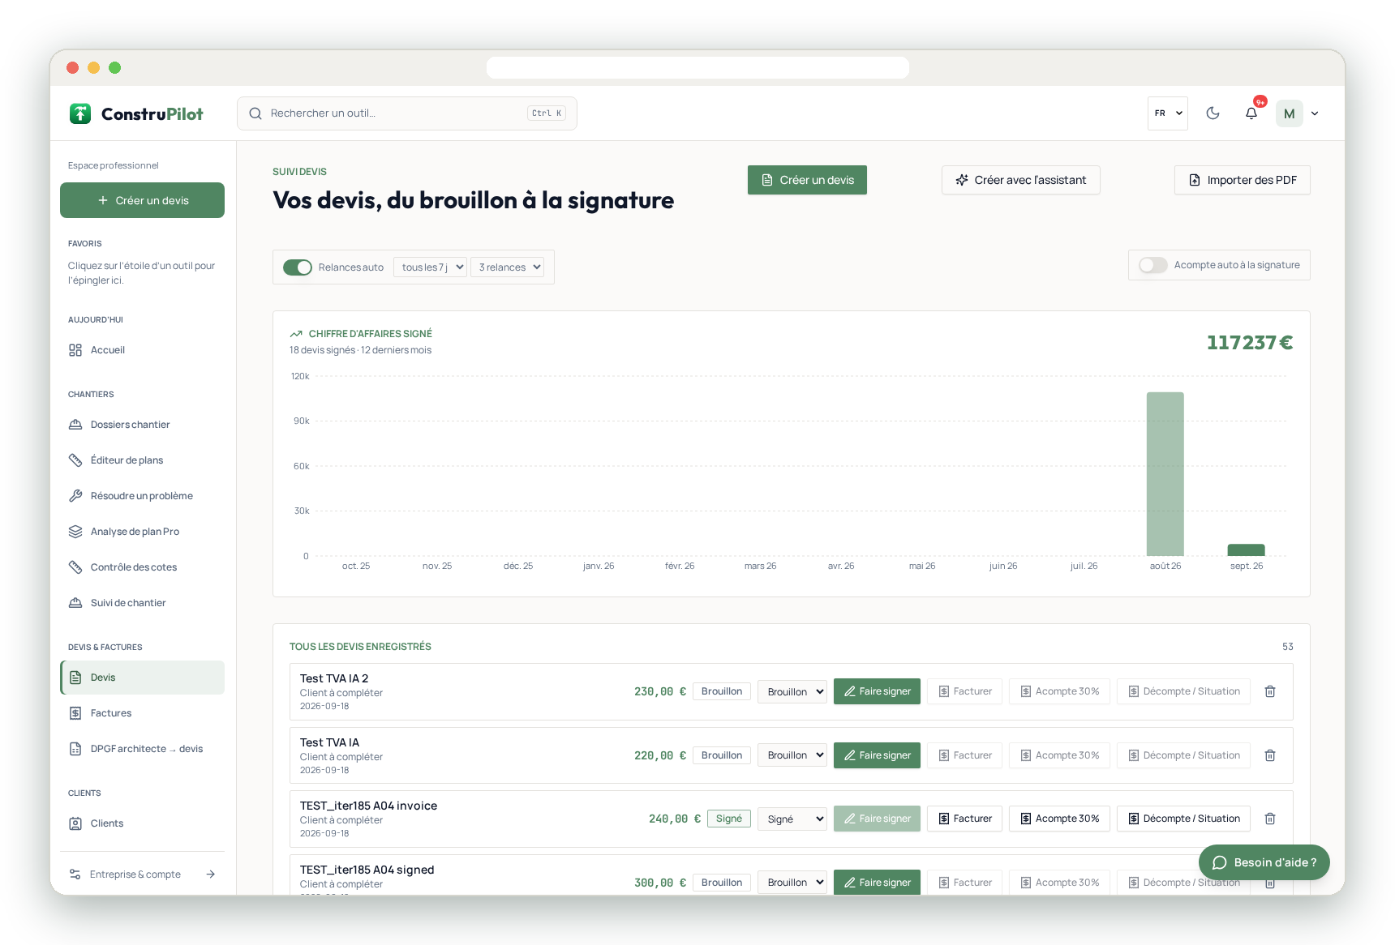

2 · MEDIÇÕES E ORÇAMENTOS
Medir sobre a planta, assinar depressa
Medições sobre planta
Importação PDF ou DWG, escala, comprimentos, áreas, quantidades exportáveis.
Orçamentos com a sua imagem
3 modelos, o seu logótipo, descrições detalhadas, IVA 6 / 13 / 23 %.
Assinatura sem atrito
Código QR, assinatura online ou em obra, lembrete automático aos 7 dias.
Ditado a partir da obra
Orçamentos, reservas e mensagens ditados, mesmo de mãos ocupadas.
Captura real da plataforma (versão francesa)

Slide 6
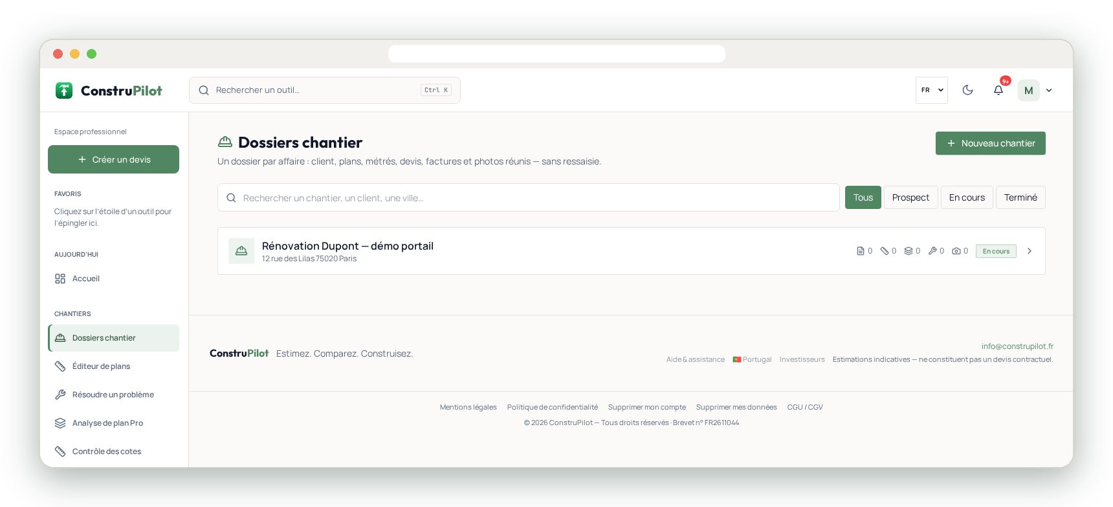

3 · OBRA
Acompanhar a obra e o cliente
Dossier de obra
Planeamento, tarefas, fotos antes / depois, reservas, relatórios.
Espaço do cliente seguro
Progresso, mensagens, documentos; o cliente só vê a sua obra.
Subempreiteiros e fornecedores
Fichas, consultas por lote, aprovisionamentos, registo de ponto das equipas.
Captura real da plataforma (versão francesa)

Slide 7


4 · FATURAÇÃO
Faturar sem perder nada
Adiantamento na assinatura
A fatura de adiantamento é criada assim que o orçamento é assinado.
Autos de medição
Progresso linha a linha, retenção de garantia, certificado de pagamento.
Adiantamento recebido deduzido
Proporcional, total ou valor escolhido: sem erros de imputação.
Conta final
Saldo, adiantamento restante e libertação da retenção num clique.
Captura real da plataforma (versão francesa)
Opção Faturação 5 € / mês, incluída no Pro Business.

Slide 8
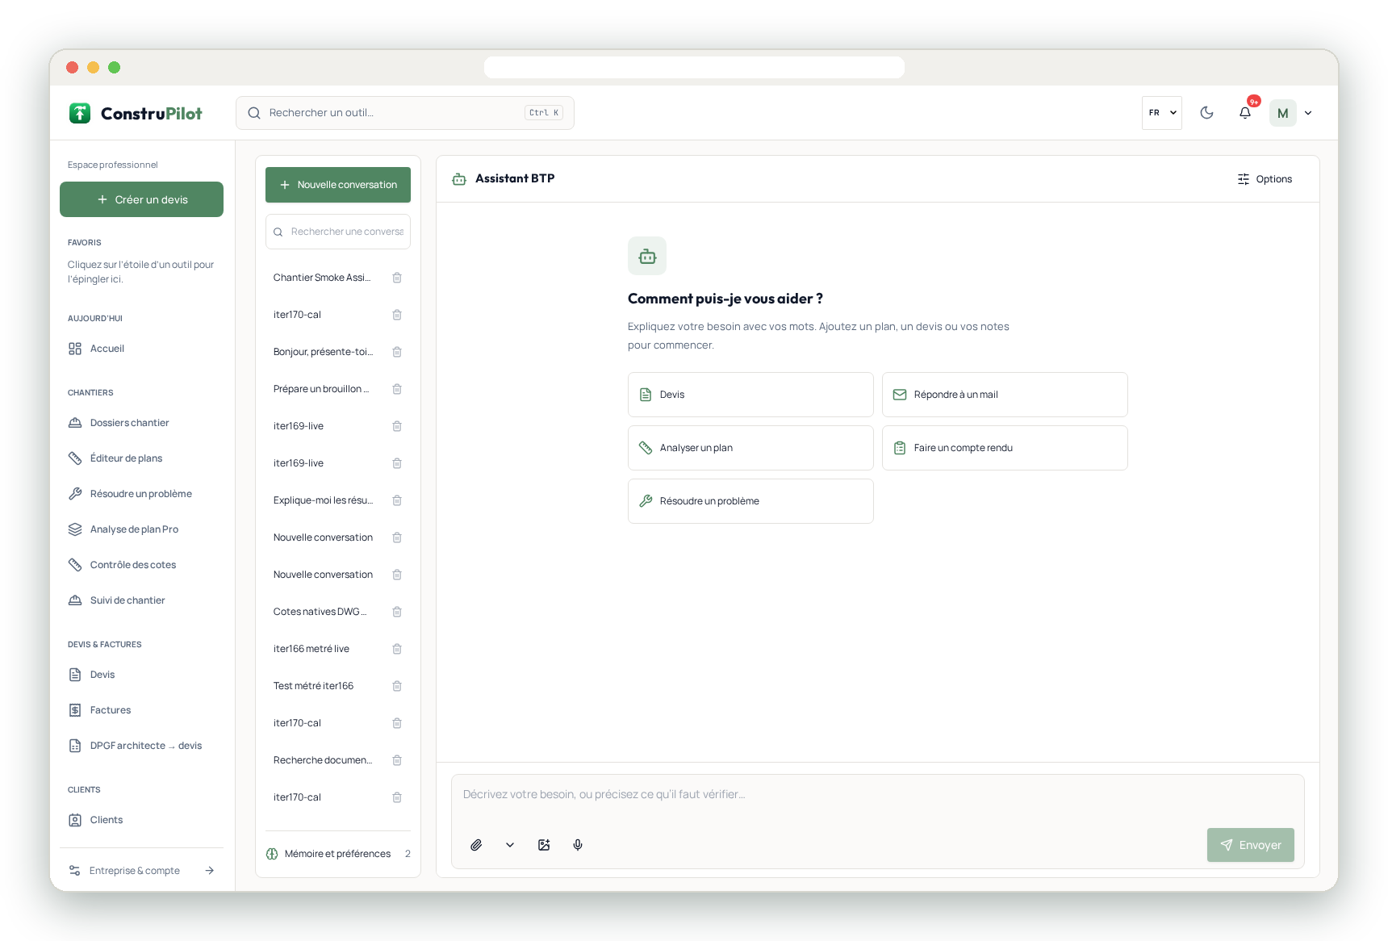



5 · ASSISTENTE
Um assistente IA que trabalha consigo
Respostas técnicas
Normas, execução, dosagens, com os seus próprios documentos em contexto.
Redação assistida
Cartas, relatórios e descrições de orçamento.
A IA propõe, você decide
Cada preço continua editável e a sua origem fica registada.
Captura real da plataforma (versão francesa)

Slide 9



MOBILE
Aplicações Android e iOS dedicadas
Obra
Para a empresa: orçamentos, fotos, reservas, progresso, assinatura em obra.
Colaborador
Para as equipas: tarefas do dia, ponto, notas e fotos de obra.
Particulares
Para o cliente final: estimativa, acompanhamento da obra, documentos.
Notificações: orçamento assinado, fatura em atraso, proposta de subempreiteiro recebida. Eliminação da conta autónoma.

Slide 10


PREÇOS
Uma oferta para cada dimensão de empresa
O mais completo
Gratuito
Particulares
Premium
Particulares com vários projetos
Pro
Artesãos, independentes, micro-empresas
Pro Business
PME, empreiteiros gerais, gabinetes
0 €
19 € / mês
149 € + IVA / mês
249 € + IVA / mês
2 projetos ativos · 3 estimativas detalhadas por mês
ou 190 € / ano · projetos ilimitados · análise de orçamentos
ou 1 570 € + IVA / ano · 1 utilizador · orçamentos a partir de planta, caderno de encargos, foto ou voz
ou 2 490 € + IVA / ano · 5 utilizadores · faturação incluída, RH, acompanhamento de obra
Project Pass
50 € uma vez · 1 projeto completo, 90 dias
Opção Faturação
5 € / mês (incluída no Pro Business)
Renderizações IA
imagem 3D 5 € · vídeo 3D 10 €
API
Starter 99 € · Business 299 € · Scale 999 € / mês
7 dias de experiência gratuita nas ofertas pagas, sem fidelização. Preços a 01/11/2026; a página de planos em construpilot.pt prevalece.

Slide 11


COMEÇAR
Os seus dados continuam seus
Alojamento na União Europeia
Ligação segura e isolamento rigoroso dos dados entre empresas.
1
Crie a sua conta em construpilot.pt
Nenhuma revenda de dados
Os seus preços, clientes e documentos não saem da sua conta.
2
Importe a sua biblioteca de preços, ou deixe-a construir-se
Eliminação autónoma
Conta e dados elimináveis a qualquer momento na aplicação.
3
Carregue o seu primeiro mapa ou crie o seu primeiro orçamento

Slide 12

Falemos da sua próxima obra
7 dias de experiência gratuita · demonstração a pedido
info@construpilot.pt · construpilot.pt · patente n.º FR2611044

